Slide 1
Экологический проект «Деревья»
педагога-психолога МДОУ ДСКВ №21 «Аист»
Липатовой Татьяны Александровны
рп. Запрудня, Талдомский р-он, МО

Slide 2
Тип проекта:
Познавательный, практико-ориентированный
Групповой
Краткосрочный

Slide 3
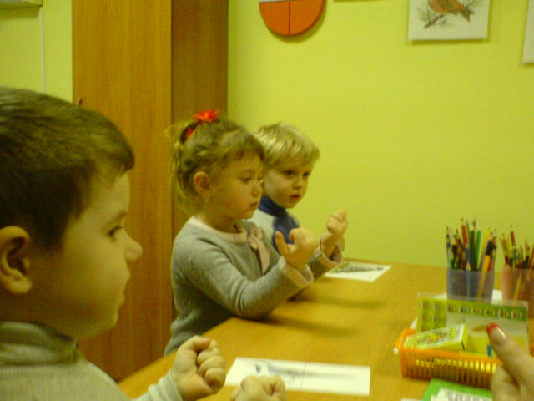
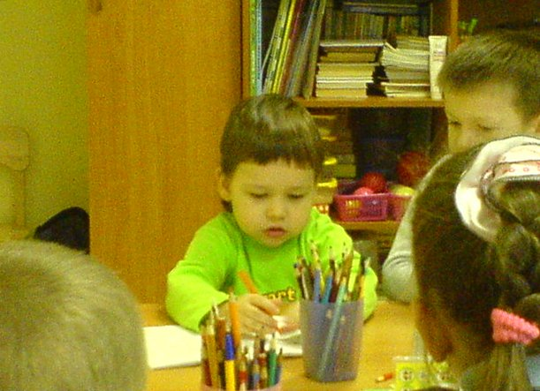
Участники проекта:
Дети (старшая логопедическая группа ДОУ)
Воспитатели
Учитель-логопед
Педагог-психолог

Slide 4
Неоднородность дефекта у дошкольников с общим недоразвитие речи распространяется не только на речевое нарушение, но и на особенности познавательной сферы и обусловливает ряд вторичных и третичных отклонений: недоразвитие всех сторон речи; ограниченность сенсорных, временных и пространственных представлений; недостатки памяти; не-достаточную целенаправленность и концентрацию внимания; сниже-ние уровня обобщений; недостаточное умение строить умозаключения, устанавливать причинно-следственные связи, которые в сочетании с недостаточным уровнем развития навыков коммуникации и регулятор-ных функций без проведения соответствующей коррекционно-развива-ющей работы могут привести к нарушению социальных связей и школь-ной дезадаптации.
Данный проект реализуется в рамках авторской программы коррек-ционно-развивающих занятий с детьми старшего дошкольного возраста с общим недоразвитием речи.

Slide 5
Цели проекта:
Создание условий для развития познавательных и творческих способностей детей.
Обогащение опыта детей, воспитание гуманного отношения ко всему живому.

Slide 6
Задачи проекта:
Диагностика уровня информированности по теме проекта.
Развитие мышления и речи; активизация и обогащение словарного запаса, совер-шенствование грамматического строя речи и навыков связной речи.
Развитие операций анализа, сравнения.
Развитие межполушарной спецификации и взаимодействия; развитие общей и мел-кой моторики; развитие координации.
Развитие зрительного и слухового внимания и восприятия.
Развитие фантазии, находчивости, сообразительности и наблюдательности, уме-ния понять иносказание, вычленить своеобразный признак предмета.
Развитие коммуникативных способностей.
Развитие произвольности.
Пробуждение интереса к природе.

Slide 7
Этапы проекта:
Организационный:
Наблюдения и беседы по экологической тропе, решение проблемных ситуаций
Развивающие, дидактические игры
Психогимнастика
Чтение художественной литературы
Подготовка занятия-презентации по теме и раздаточного материала
Практический
НОД образовательная область «Коммуникация»: «Деревья»
Заключительный:
Продуктивная художественная деятельность
рисование («Из ростка в дерево»)
аппликация в технике мозаика («Осенний лист»)
Выставка детских работ
Презентация проекта

Slide 8
Ожидаемые результаты:
Обогащение и активизация словарного запаса, расширение кругозора
Развитие познавательных процессов и познавательной активности
Развитие творческих способностей детей.

Slide 9
Условия реализации проекта:
Методические разработки (конспекты, презентации, авторский раздаточный материал)
Интеграция образовательных областей
Организация коррекционно-развивающей среды
Тесное взаимодействие всех участников образовательного процесса

Slide 10
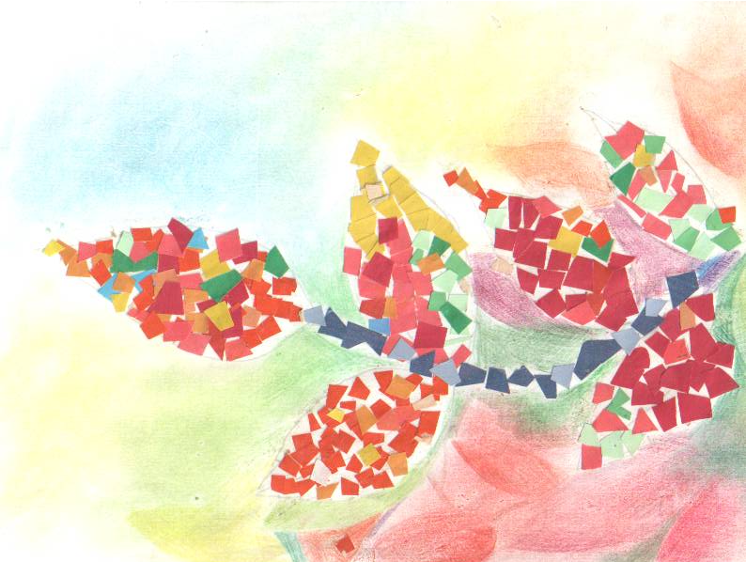
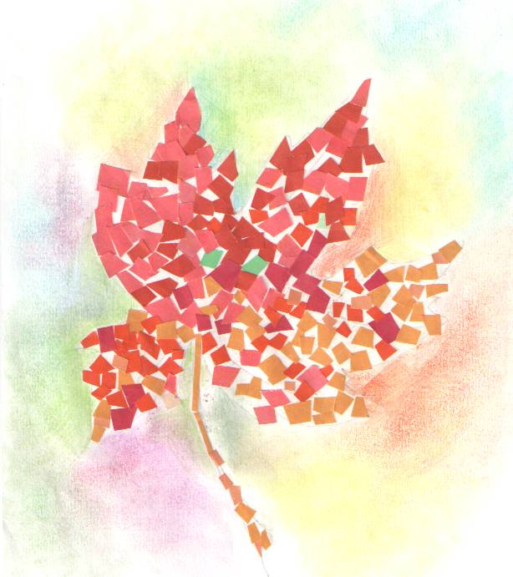

Slide 11
Занятие с использованием ИКТ «Деревья»
Отправляемся гулять,
Свежим воздухом дышать.
А дорога здесь трудна,
Без асфальта ведь она,
Вот извилистая тропка,
С нею справимся мы ловко
Дружно за руки беритесь,
Только лишь не оступитесь,
Аккуратно проходите.
Равновесие держите.
(дети идут по колючей извилистой дорожке и канату)
Вот забота так забота,
На пути лежит болото,
Кто-то раньше здесь ходил
И немного наследил.
Мы по тем следам пойдем
И болото перейдем.
Точно в след идти старайтесь
И друзья не оступайтесь.
(дети идут по дорожке следов)
Вот болото мы прошли,
На полянку мы пришли.

Slide 12
Что ты знаешь о деревьях? Есть у них могучий ствол, Ветки, веточки и листья - Ветер в кроне их нашел. А еще канаты-корни В землю глубоко уходят. Держат корни ствол и крону, Воду под землей находят.

Slide 13
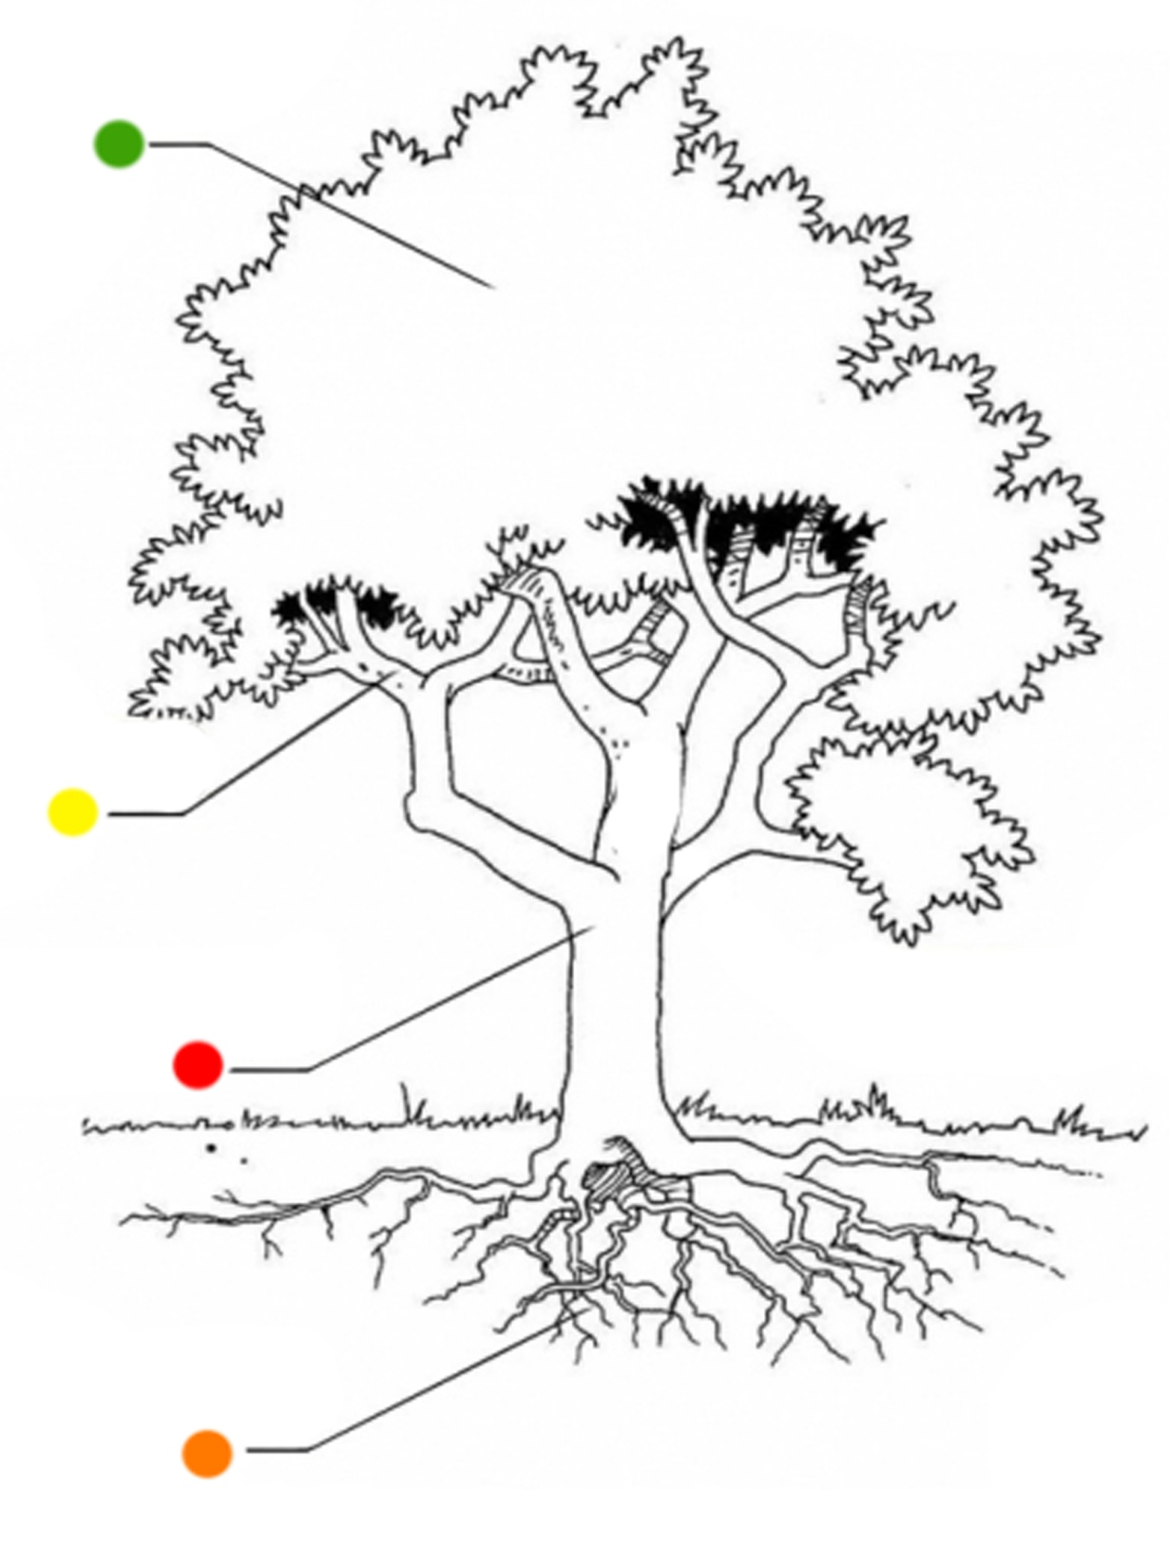
Строение дерева
крона
ветки
ствол
корни

Slide 14
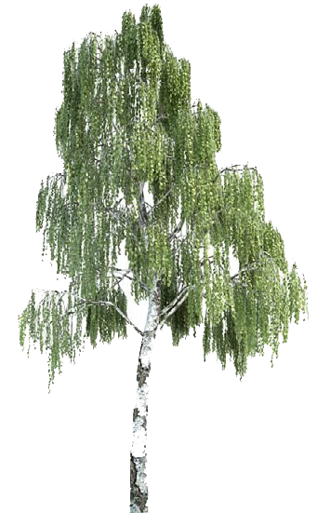
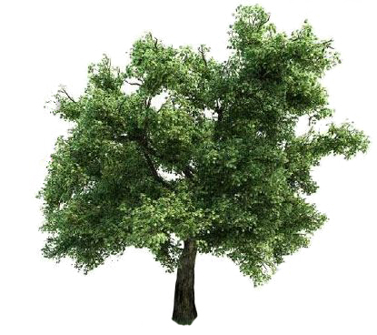
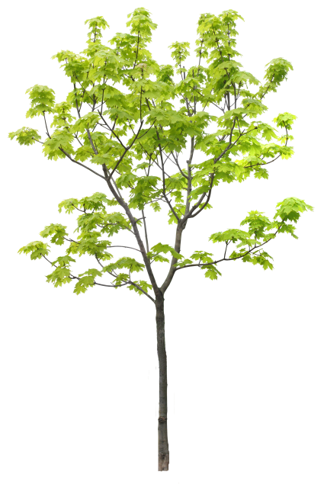
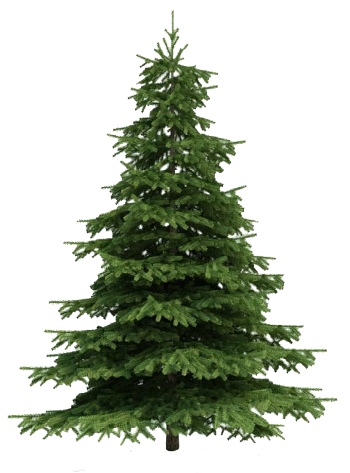
Какое дерево можно назвать лишним?
Назовите деревья, которые вы здесь видите.

Slide 15
Правильно!
А почему?
Совершенно верно!
У ели (ёлки) на веточках иголки, а у остальных - листья.

Slide 16
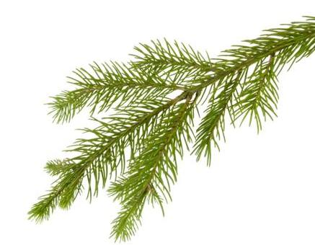
Иголки называют хвоей.
Деревья, у которых на ветках растут иголки, называют хвойными.

Slide 17
Пальчиковая гимнастика «Хвойные деревья»
В иголках-хвойках
Сосна, пихта, елка
И кедр могучий,
Он тоже в иголках.
У лиственницы – иглы хвоинки,
Хотя они нежные, словно травинки.
У этих деревьев хвоинки растут,
Поэтому хвойными все их зовут.
(Дети поднимают вверх переплетенные пальцы правой и левой рук, изображая ветку хвойного дерева. Загибают и разгибает по очереди пальцы на руке)

Slide 18
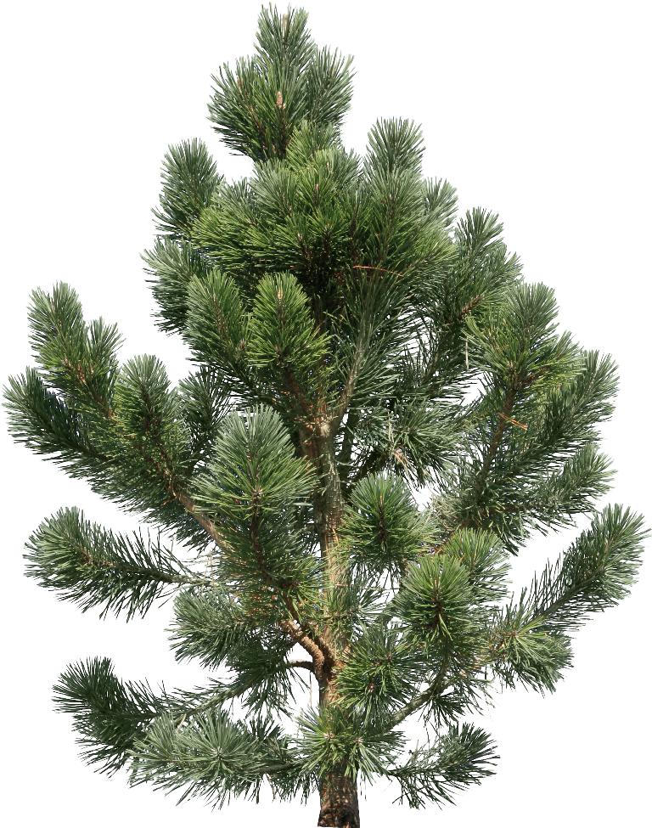
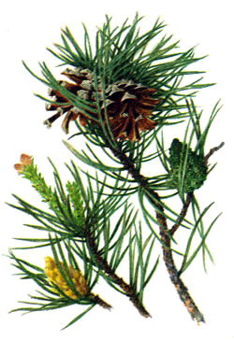
Хоть колюча, а не Ёлка, Подлинней её иголки, А кора тонка, красна, Та красавица ...

Slide 19
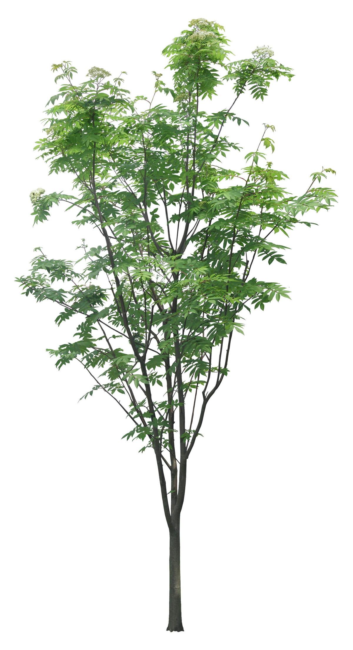
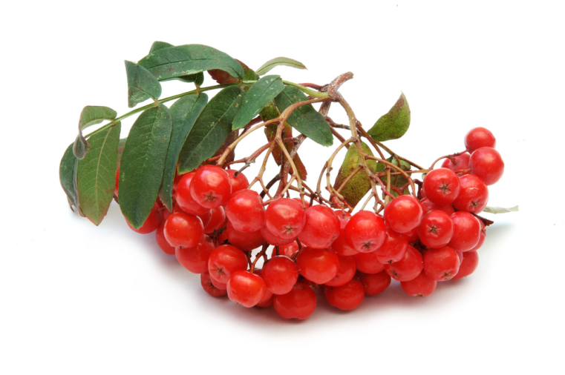
За окном горят огни. Горько-сладкие они. Птицы их зимой клюют, Весной песенки поют. Что за яркая картина? Что же за окном?

Slide 20
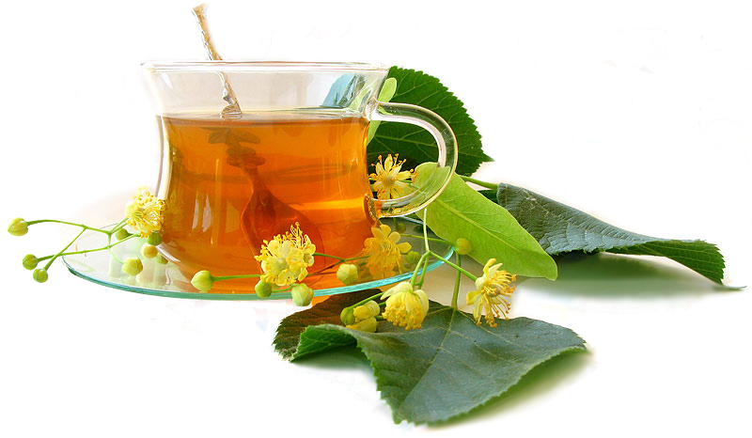
Это дерево цветет, Аромат и мед дает. И спасает нас от гриппа, От простуд царевна-...

Slide 21
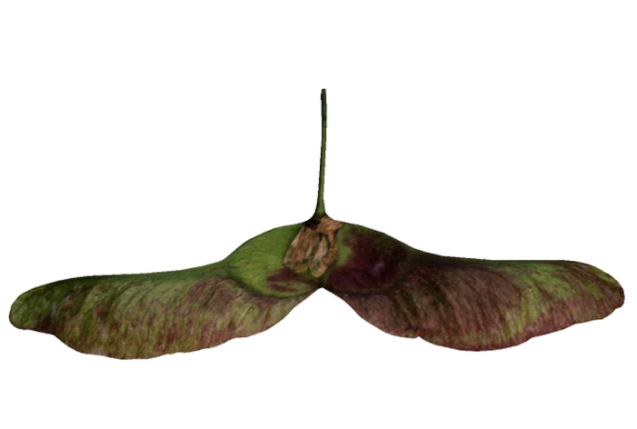
Каждый год на нем с охотой Вырастают вертолеты. Жаль, что каждый вертолет На всего один полет.

Slide 22
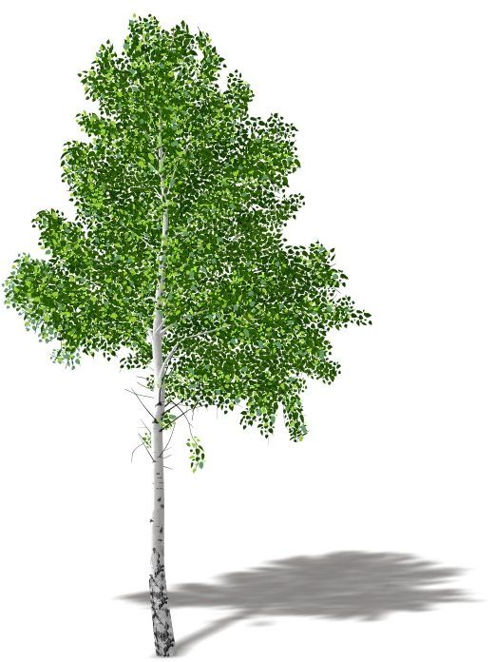
Эта модница лесная Часто свой наряд меняет: В шубке белой – зимой, Вся в сережках – весной, Сарафан зеленый – летом, В день осенний – в плащ одета. Если ветер налетит, Золотистый плащ шуршит.

Slide 23
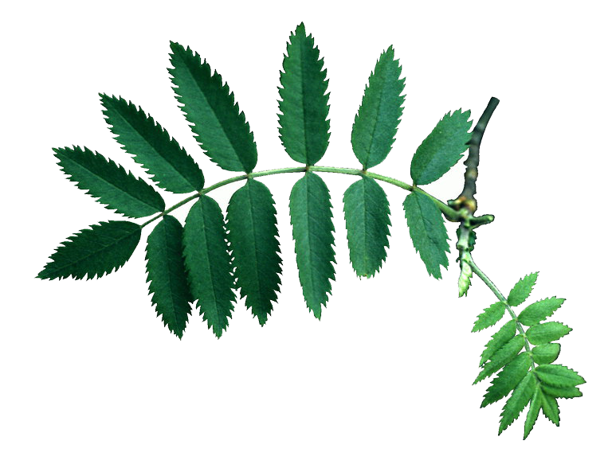
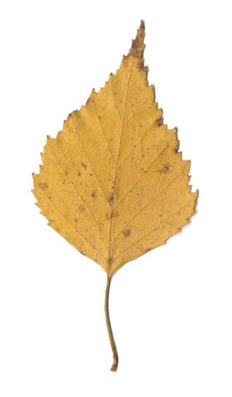
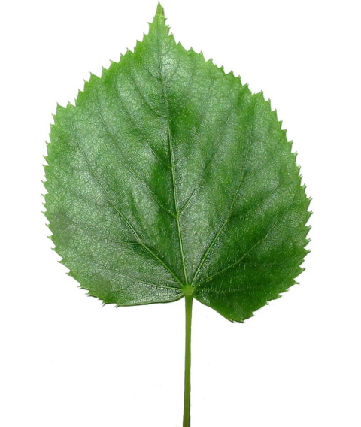
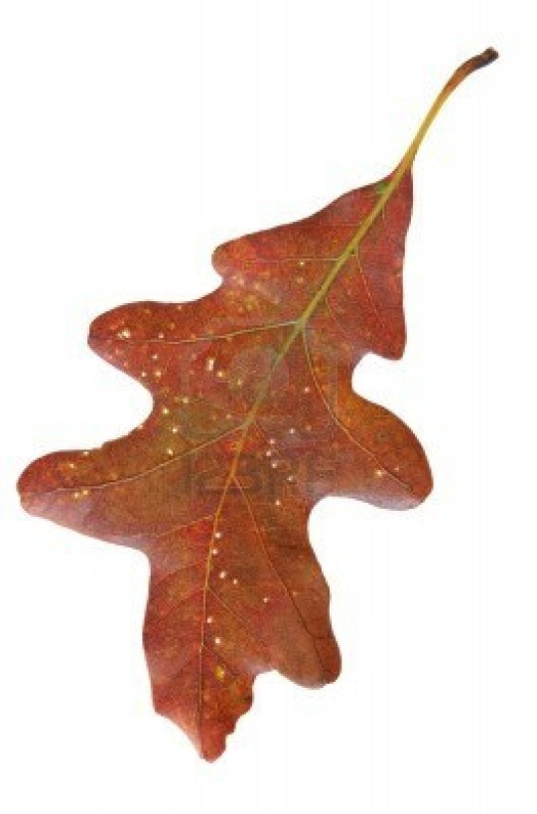
С какого дерева листок?

Slide 24
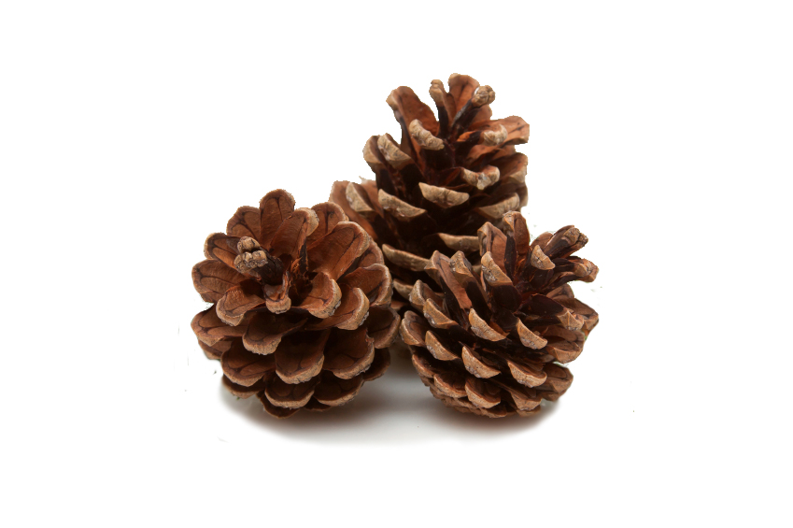
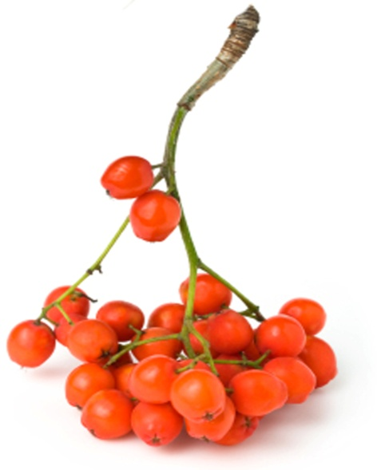
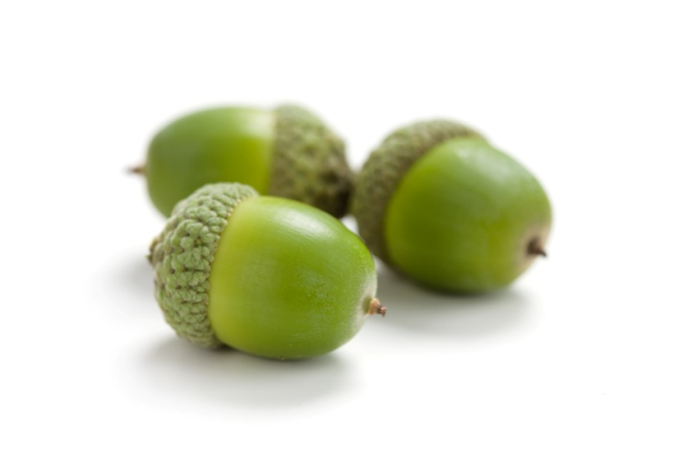
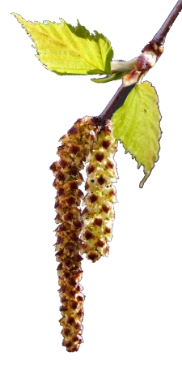
С какой ветки детки?

Slide 25
Игра «Птичка»
Дети встают в круг. Каждому участнику выдается карточка, на которой изображена ветка дерева. Игровая задача — как можно быстрее отправить главного воображаемого персонажа игры — птичку — на другое дерево. Ведущий говорит: «Прилетела птичка, села на... дуб». Ребенок, на карточке ко-торого нарисован дубовый листочек, должен быстро проговорить: «На дубе не была, улетела на ель». Игра продолжается до тех пор, пока птичка не побывает на каждом дереве.

Slide 26
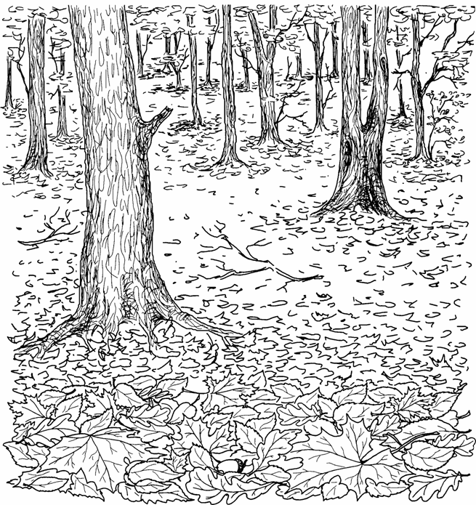
Найдите и раскрасьте все кленовые листья красным цветом,
а дубовые – желтым.

Slide 27
Релаксация
Лето спать ложится…
Листопад, листопад, Листопад кружится… Дремлют роща и сад- Лето спать ложится. И кружат средь тишины Листья как цветные сны:
Красный, розовый, бордовый, Алый, золотой, вишневый, Фиолетовый, лимонный… А один еще зеленый:
-Спать,-шумит,-не хочу, Ни за что не облечу!
Листопад, листопад, Листопад кружится… Над землей сны летят- Лето спать ложится.
Андрей Усачев

Slide 28
